Slide 1
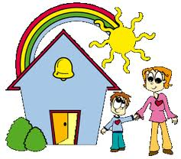
Activité sur le civisme
Document adapté de la Commission scolaire de la Beauce-Etchemin Équipe des animateurs du SASEC (2013)

Slide 2
Le civisme
Savoir-vivre
respect des autres
respect de l’environnement
prendre soin de son prochain…
C’est comme un code de conduite non-écrit que tout le monde suit… ou doit suivre pour mieux vivre ensemble.

Slide 3
Est-ce que vous avez des règles de classe ?
Peux-tu les nommer ?
À quoi servent-elles ?

Slide 4
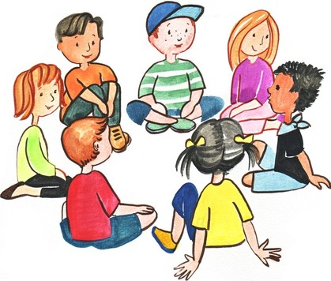
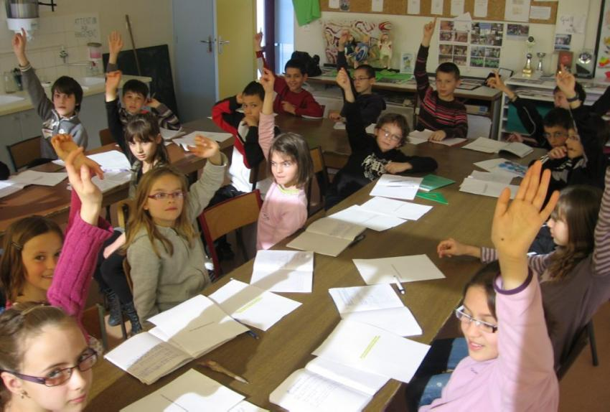
Le respect

Slide 5

La tolérance

Slide 6
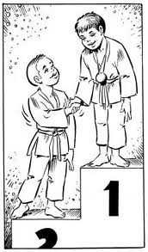
La modestie

Slide 7
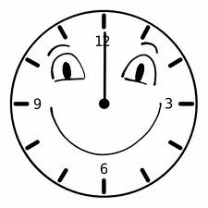
La ponctualité

Slide 8

La politesse

Slide 9

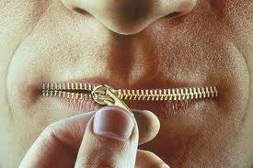
La médisance

Slide 10

Attitude positive

Slide 11
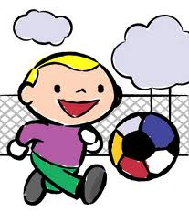
Le respect de soi

